Slide 1
最適化
塩野佑真、白井隆矢、福本光重、松浦充輝、安井嵩人

Slide 2
進化計算について
進化計算とは、生物の進化を模倣して作られた確率的手法。進化的計算は、人口増加のような反復的過程を用いる。
その人口は目的の結果に合うように誘導されたランダムかつ並列的な探索によって人為選択される。

Slide 3
遺伝的アルゴリズムについて
遺伝的アルゴリズムはデータ(解の候補)を遺伝子で表現した「個体」を複数用意し、適応度の高い個体を優先的に 選択して交叉・突然変異などの操作を繰り返しながら解を探索する。適応度は適応度関数によって与えられる。

Slide 4
プログラム実行結果表-1
gen | np | parents selection index | crossover index | mutation rate | 最良適応度
2 | 2 | 0 | 0 | 0.5 | 35
5 | 5 | 0 | 0 | 0.5 | 51
5 | 5 | 1 | 0 | 0.5 | 44
5 | 5 | 0 | 0 | 50 | 37
5 | 5 | 0 | 2 | 0.5 | 58
→基本的にgen x np が高いと、試行回数が増え、最良適応度の値が高い。
Notes:
gen : 世代数
np : 一世代あたりの個体数
parents selection index : 選択方法 0 ルーレット方式 1 ランキング
crossover index : 交叉方法 0 一様交叉 1 一点交叉 2 二点交叉
mutation rate : 突然変異率

Slide 5
プログラム実行結果表-2
突然変異率 | 0.5 | 20 | 40 | 60
gen = 100 , np = 5 | 50 | 80 | 85 | 90
gen = 5 , np = 100 | 65 | 65 | 65 | 65
○ルーレット方式、一様交叉で、gen と np の値
を変えて比較
→np が高いと、突然変異の機会が増えるので
突然変異率の影響を受けやすい。
Notes:
gen : 世代数
np : 一世代あたりの個体数
parents selection index : 選択方法 0 ルーレット方式 1 ランキング
crossover index : 交叉方法 0 一様交叉 1 一点交叉 2 二点交叉
mutation rate : 突然変異率

Slide 6
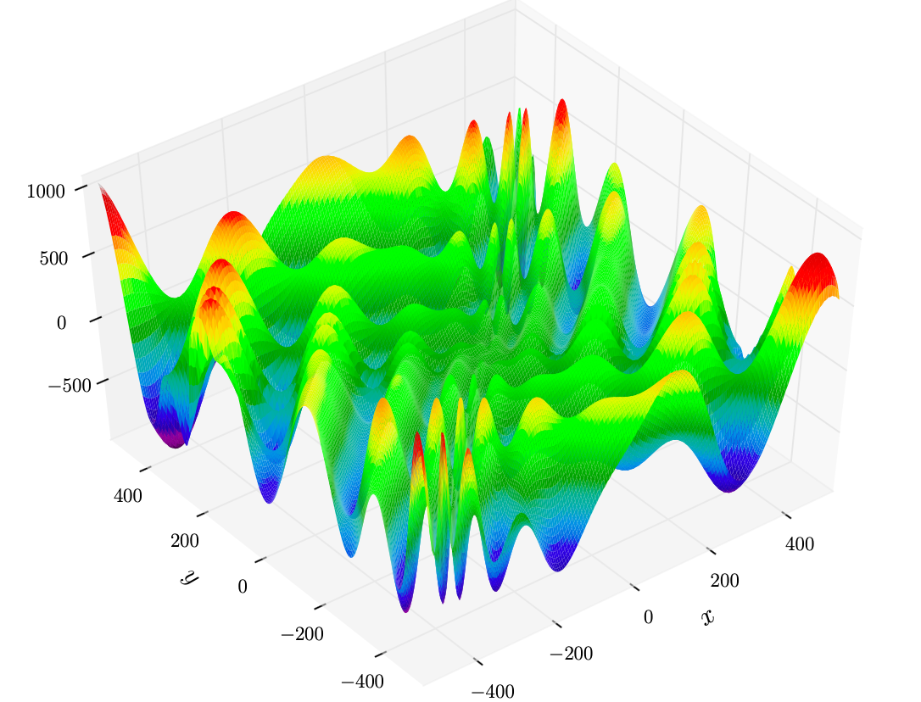
Eggholder function
$$f\left(x,y\right)=−\left(y+47\right)\sin\left(\sqrt{\left|y+\frac{x}{2}+47\right|}\right)−x\sin\left(\sqrt{\left|x−(y+47)\right|}\right)$$

Slide 7
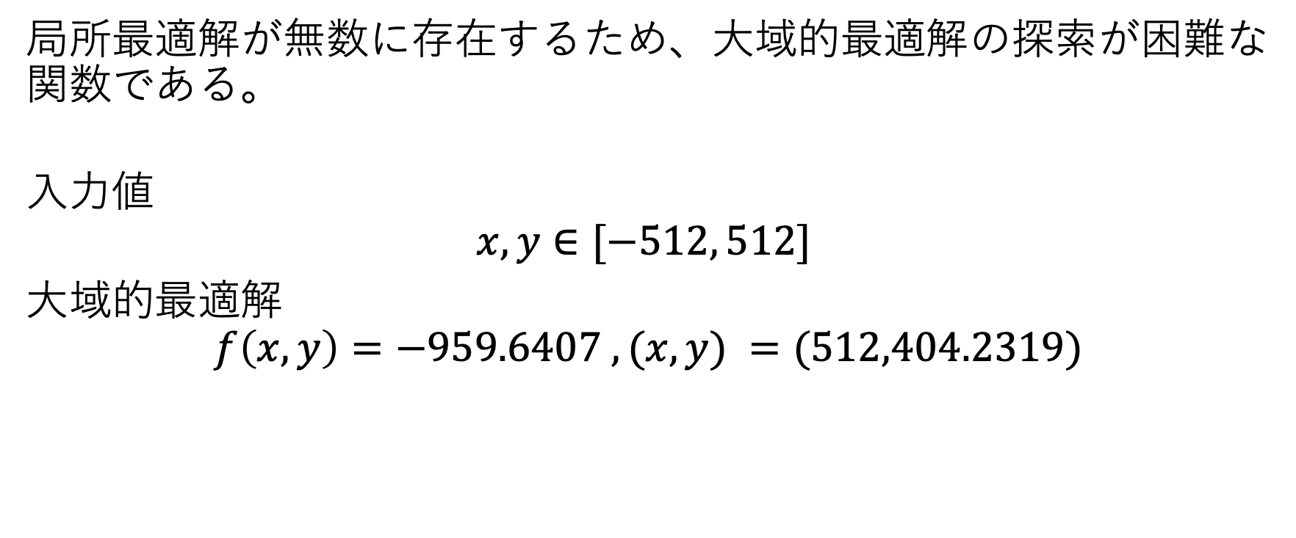
Eggholder function
局所最適解が無数に存在するため、大域的最適解の探索が困難な関数である。
入力値
$$x,y∈[−512, 512]$$
大域的最適解
$$f\left(x,y\right)=−959.6407 ,(x,y) =(512,404.2319)$$

Slide 8
プログラム実行結果
gen | np | F | CR | mutation | 最良適応度
5 | 10 | 0.7 | 0.3 | 4(best_2) | -660.1621103206232
10 | 20 | 0.7 | 0.3 | 4(best_2) | -616.7539983208931
100 | 100 | 0.7 | 0.3 | 4(best_2) | -955.0899638561143
100 | 100 | 0.00001 | 0.3 | 4(best_2) | -616.1671189316768
100 | 100 | 0.7 | 0.00001 | 4(best_2) | -955.6708635422892
gen:世代数 np:個体数 F:スケーリングファクタ CR：交叉率
mutation: 1(rand_1)、2(rand_2)、3(best_1)、4(best_2)

Slide 9
考察
・gen×npの値を大きくすると、計算回数が増えるため、最良適応度の値が大きくなった。
・Fの値を小さくすると、最良適応度にかなり大きいばらつきがでた。
・CRの値を変更しても大きな差異が見られなかった。
・mutationがrandは大きいばらつき、bestは小さいばらつきがでた。
・

Slide 10
感想
進化計算や差分進化について理解することが難しかった。
パラメータには様々なものがあり、それらの意味を理解しながら値を変化させるのは楽しいと感じた。
試行錯誤しながら値を変化させた。統一性などが見つかると達成感があった。
変化させることによって最良適応度に影響があるパラメータや影響がないパラメータがあり、とても興味深かった。
他にもいろいろなパラメータのあるようなものの最適化もしてみたいと思った。
Notes:
最後に感想です。
導入部分では、進化計算や差分進化について理解することに少し苦戦しました。
パラメータには多くの種類があり、それぞれの値の意味を理解しながら変化させていくことは非常に楽しかったです。
私たちは試行錯誤しながらその値を変化させていきました。パラメータの中には、変化させることによって最良適応度に影響があるものと無いものがあり、とても興味深いと感じました。
また、値を変化させていく中で、結果に統一性などが見つかったときには大きな達成感を味わうことができました。
今回の内容だけでなく、他にも様々なパラメータのあるようなものの最適化もしてみたいと思いました。

Slide 11
ご清聴ありがとうございました。

